Slide 1
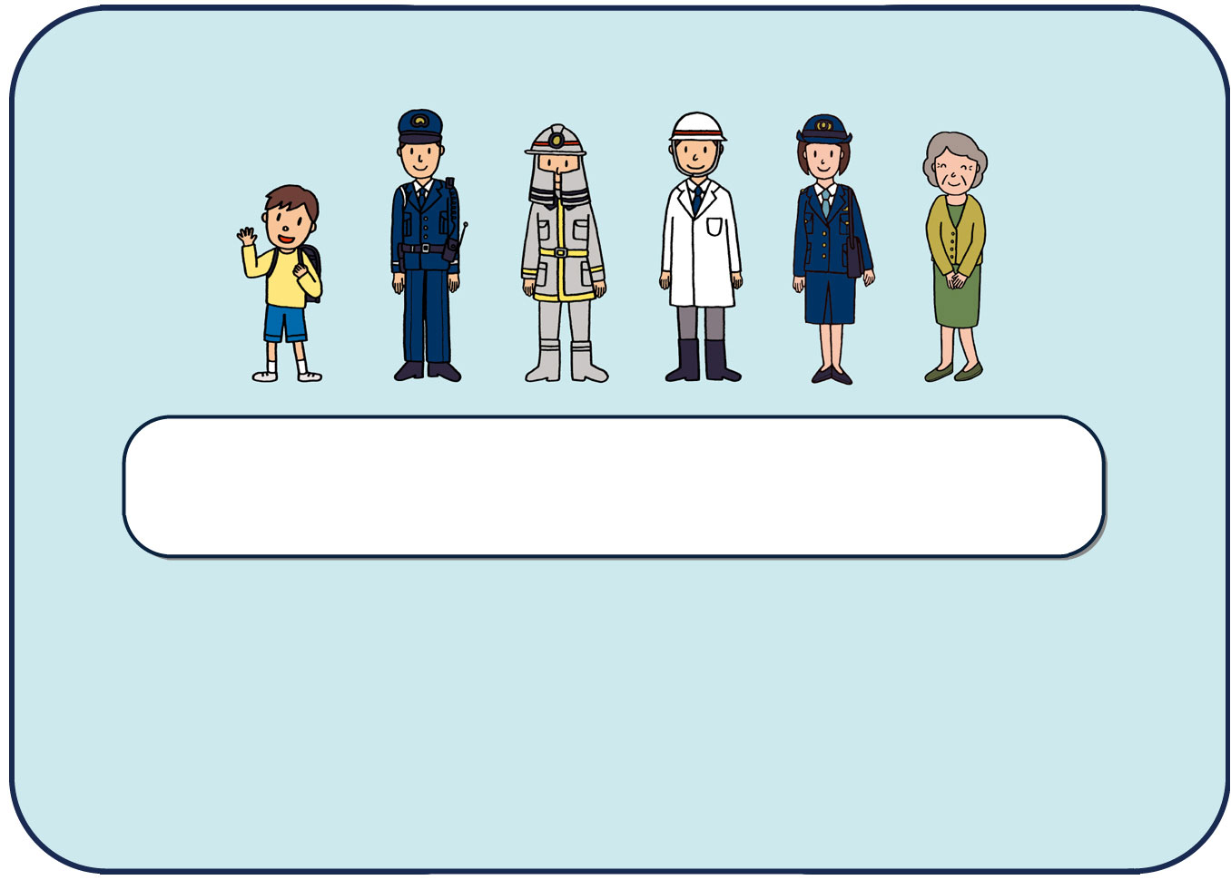
令 和 ６ 年 度 版
わたしたちのくらしと税
©和歌山県租税教育推進連絡協議会2024
Notes:
こんにちは。
【自己紹介など】
【クリック】

Slide 2


今日のめあて
「税金の大切さを知る」
一緒に勉強していきましょう！
Notes:
それでは、税金についての授業をはじめます。【クリック】
今日のめあては、
「税金の大切さを知る」ということです。そのために「税金ってなんだろう」
ということを一緒に勉強していきましょう。【クリック】

Slide 3

「税金」って聞いたことありますか？
買い物をした時に払う税金
「税金」って払ったことありますか？
消費税
Notes:
みなさんに質問します。【クリック】
「税金」って聞いたことありますか？【クリック】
では、この中で「税金」を払ったことがある人はいますか？
払ったことがあるよ という人は手をあげてください。
ありがとうございます。
ではどんな「税金」を払ったことがありますか？(何人か聞いてみる)
【クリック】
買い物をした時に払っていますね。【クリック】
そう、消費税ですね。
みんな買い物をしたら消費税を払っていますね。【クリック】

Slide 4
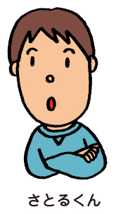

消費税は何％か知っていますか？
＜レシート＞
生鮮 ※ ￥1,080
野菜 ※ ￥ 648
割りばし ￥ 550
小計 ￥2,278
（内消費税等８%対象 \128）
（内消費税等10%対象 \ 50）
合計 \2,278
お預り \3,000
お釣り \ 722
10％
飲食料品などは、軽減税率の8％です。
Notes:
ところでその消費税は何パーセントか知っていますか？(何人か聞いてみる)
【クリック】そう！10％ですね。
消費税は平成元年に導入されました。はじめは3パーセントでしたが、現在は10パーセントの税率になっています。【クリック】
また、飲食料品は軽減税率として、消費税は8パーセントです。【クリック】
買い物をしたら、レシートをよく見てみてください。【クリック】
10％部分と8％部分が、区分されて税金が計算されていることがわかります。【クリック】

Slide 5

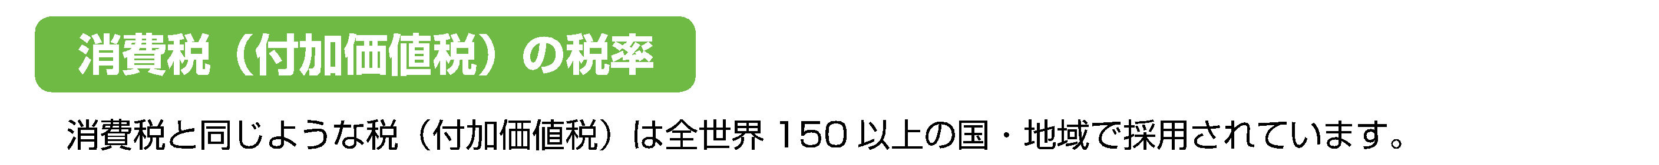
日本の消費税率10％は、世界の国と比べて、
高いかな、低いかな。
低い？
世界の消費税を見てみよう
10％は高い？
Notes:
では次に、世界の消費税を見てみましょう。
皆さんにとって、消費税の10％は【クリック】高いですか？低いですか？
高いと感じる人、手をあげてください。
低いと感じる人、手をあげてください。 ありがとうございました。
【クリック】消費税は全世界150以上の国にあります。【クリック】
どうでしょうか？日本の消費税の税率10％は、世界の国と比べて高いでしょうか？それとも低いでしょうか？
主にヨーロッパの国では20パーセントを超える国は珍しくなく、日本の消費税は低い方だそうです。【クリック】

Slide 6
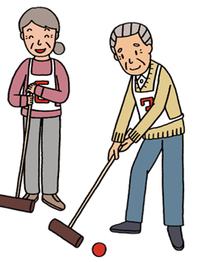
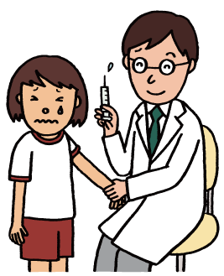
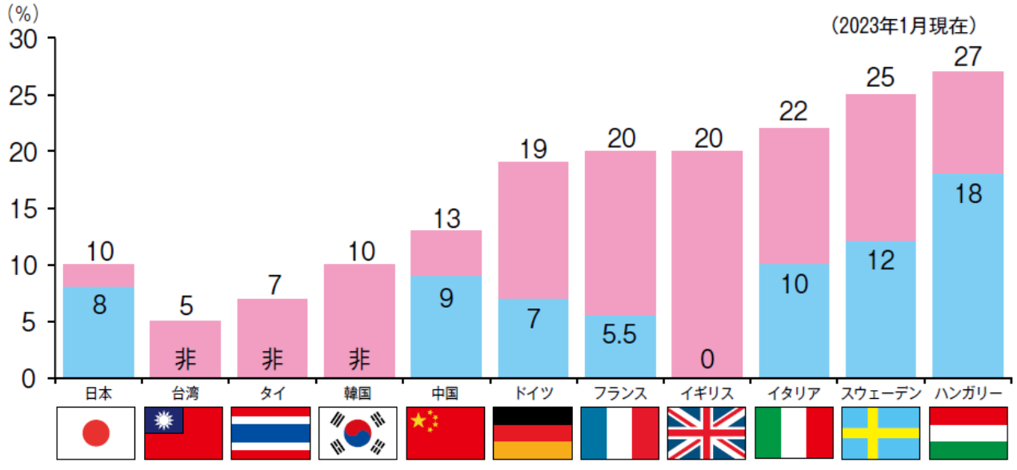
世界の消費税を見てみよう
負担の大きいヨーロッパでは税率が高い分、医療や介護などの福祉サービスが充実しています。
消費税が25パーセントのデンマークでは、大学までの教育費は無料ですし、医療費もかかりません。
Notes:
【クリック】負担の大きいヨーロッパでは税率が高い分、医療や介護などの福祉サービスが充実しています。【クリック】
消費税が25パーセントのデンマークでは、大学までの教育費は無料ですし、医療費も無料です。【クリック】
こういった、医療や介護、年金などに使われる税金を「社会保障費」というのですが、消費税が10％になることで増えた税金は、社会保障の充実や、子育て支援のためのお金に充てられます。
ただ単に税率が低いからいいとか高いから悪いとかではなく、どれだけの負担でどれだけの保障を受けるか、そのバランスを考える必要があります。
【クリック】

Slide 7

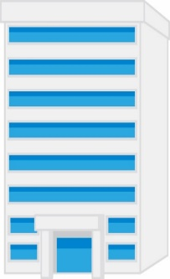







いつから税の制度があるのかな？
問題
正解は、②「飛鳥時代」です。
３世紀初め、邪馬台国（女王卑弥呼の時代）には、税はあったとされていますが、仕組みができたのは飛鳥時代です。大宝律令に「祖・庸・調」という税の制度が盛り込まれました。
① 弥生時代
② 飛鳥時代
③ 江戸時代
Notes:
ではここでクイズです。
【クリック】皆さんは、いつから税金の制度があるか、知っていますか？
【クリック】①弥生時代 ②飛鳥時代 ③江戸時代
※ 歴史を学習していない場合は、①約2000年前②約1400年前③約300年前 と、聞いてみてください。そして、改めて歴史を学んだときは、「いろんな時代での税の取り扱われ方がどのように歴史に影響していたかを学んで欲しい」と、申し添えてください。
正解は、【クリック】 ②「飛鳥時代」です。
３世紀初めの弥生時代に邪馬台国という国があり、卑弥呼が国を治めていた弥生の時代から、税はあったといわれていますが、制度として仕組みが出来たのは飛鳥時代です。
【クリック】弥生時代は税として食べ物が集められていたそうです。
その後、飛鳥時代に行なわれた「大化の改新」（645年）という政治の改革によって、土地や人々は国家のものとなり、農民が国に納める税の制度も統一されました。農作物だけでなく、【クリック】布や絹も税として納められるようになりました。
その後、室町時代から江戸時代にかけて、税の中心は、【クリック】農業をしている人たちの年貢となりました。
でも、年貢は、収穫のよい年、悪い年によって納められる量に違いが出てしまっていました。
そこで明治時代以降、できるだけ同じ量の税を毎年集められるよう、年貢中心のしくみから収穫に関係ない仕組みに変わっていきました。【クリック】
今ある税の仕組みができていったのです。【クリック】

Slide 8

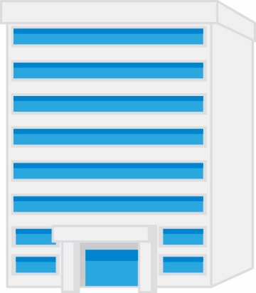






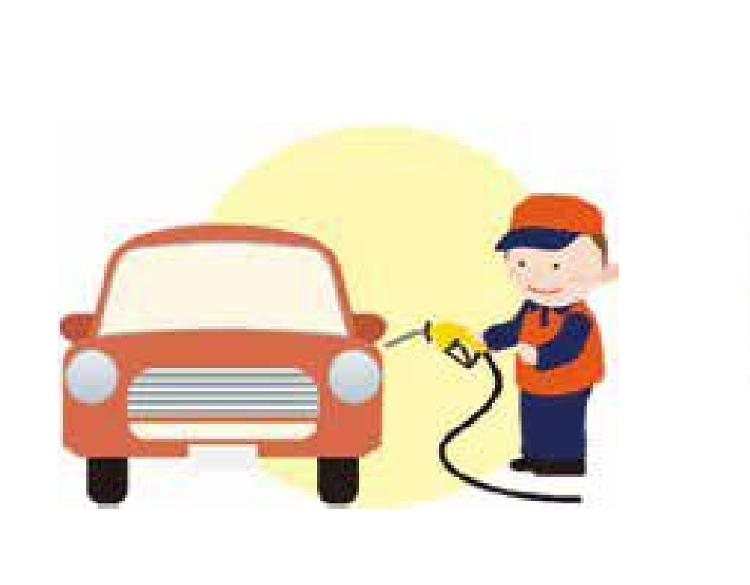

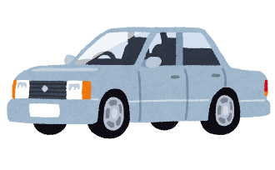
代 表 的 な 税 金
酒 税
法人税
所得税(住民税)
たばこ税
○×△株式会社
自動車税
揮発油税
Notes:
では代表的な税金を紹介しましょう。 【クリック】
働いてお金をもらっている人は、そのもらったお金の中から「所得税」や「住民税」という税金を納めます。
みなさんの先生も毎月給料をもらっていますが、その中からそれらの税金を納めています。
他にも、【クリック】お酒には「酒税」という税金が、【クリック】たばこには「たばこ税」という税金が、【クリック】自動車には「自動車税」という税金がかかっています。
【クリック】会社も、もうけがでると、そこから「法人税」という税金を納めています。
【クリック】 ガソリンには揮発油税がかかっています。【クリック】

Slide 9




他にどんな税金があるのかな？
固定資産税
ゴルフ場利用税
入湯税
Notes:
他にも【クリック】家や土地には固定資産税という税金がかかります。
【クリック】また、ゴルフに行くと、【クリック】ゴルフ場利用税がかかります。
【クリック】旅行などに行って、温泉に入ったことはありますか？
温泉を利用すると、【クリック】入湯税という税金がかかります。
消費税だけでなく、いろいろな種類の税金があることを知っておいてくださいね。
【クリック】

Slide 10

現在、日本には何種類くらいの税金があるでしょう？
問題
紀の国森づくり税
① 約 20 種類
正解は②約50種類です。
現在、都道府県や市町村で独自に定められている税金があり、地域によって数が違います。
② 約 50 種類
③ 約1,500種類
Notes:
いくつか税金を紹介しましたが、ここで、クイズです。 【クリック】
現在、日本には何種類の税金があるでしょう？ 【クリック】
①約20種類 ②約50種類 ③約1,500種類
正解は、②約50種類です。 【クリック】
現在、国に納める税が26種類、都道府県や市町村に納める税が約25種類あります。なぜ、「約」がつくのかというと、都道府県や市町村では、独自に定めている税金があり、住んでいる地域によって税金の数に多少の違いがあるので、「約」50種類といいます。
たとえば、皆さんの住んでいる和歌山県には【クリック】
「紀の国森づくり税」という税金があります。
和歌山県は県土の77％、36万ヘクタールが森林です。
和歌山県に住んでいる人は、この森（山林）の恩恵を受けているという考えのもと、これを県民の財産として守り、次の世代に引き継いでいくための事業に使われています。
（③番の約1,500種類というのは、江戸時代にあった税の数です。）
さて、日本では、50種類くらいある税金が集まってきて、それが色々なところに使われています。では、今から税金がどんなところに使われているか、ＤＶＤを見てもらいたいと思います。【クリック】

Slide 11



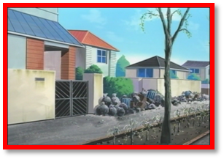
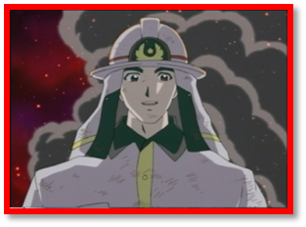
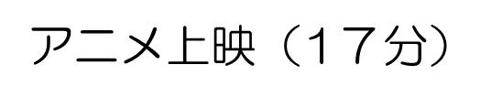
～ アニメを見よう ～

Slide 12
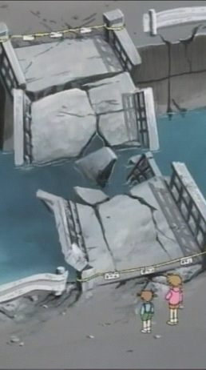
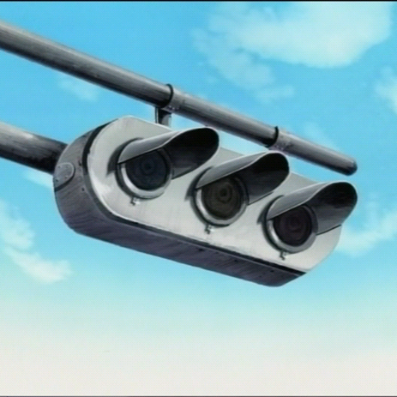
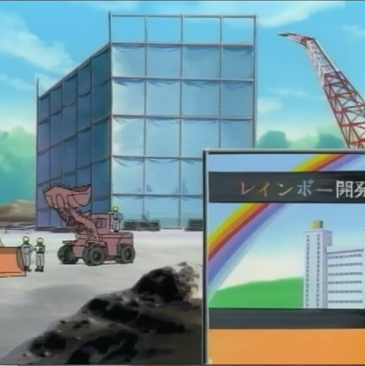
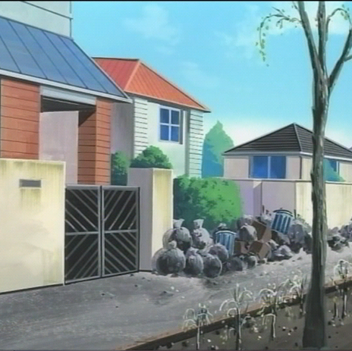
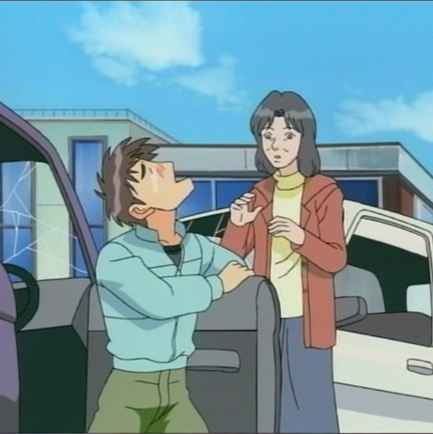
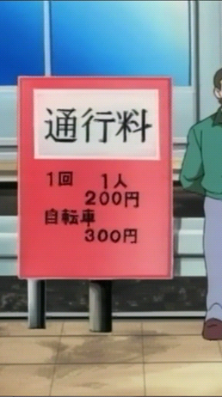
税金がなくなると何が変わった？
Notes:
（ＤＶＤ上映後、マリンとヤマトのワークシートを配り、（なくてもOK)）
いかがでしたか？税金がない世界は？
さぁ、税金のある世界とない世界…。 どんなところが違っていたか気がつきましたか？
(今から２分間、考えてみましょう。)
※ ワークシートを配る場合・・・考えて記載してみよう
ワークシートを配らない場合・・・「周りの友達と話しあってみてください」
と、する等、柔軟に。
【クリック】

Slide 13
税金があるとき
税金がないとき
火を消してもらえる
授業料がいらない
ゴミを集めてくれる
国や市町村などが管理
交通ルールが守られる
救急車が来てくれる
修理・点検してくれる
国や市町村などが管理
警察官が助けてくれる
火事
学費
ゴミ
道路
信号
けが人
橋
公園
交番
火を消すのにお金がいる
授業料を自分で払う
道に放りっぱなし
通行料がいる
信号機がなく危険
救急車にはお金がいる
壊れたまま
公園がなくなる
利用料がいる
Notes:
では、答え合わせをします。
【答え合わせをする（順にクリック）】
※ 手を挙げてもらう、順に答えてもらう、等、柔軟に。

Slide 14
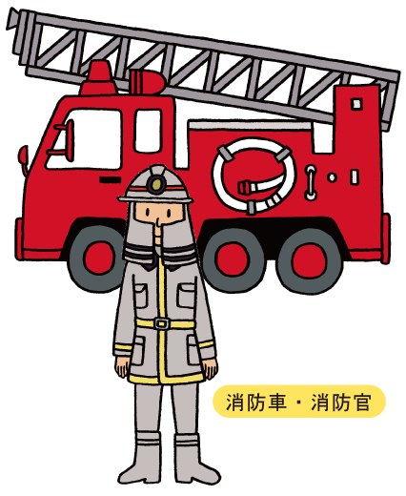
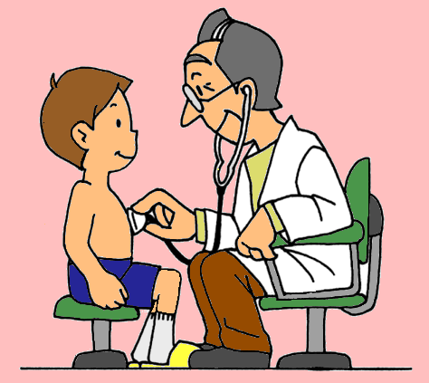
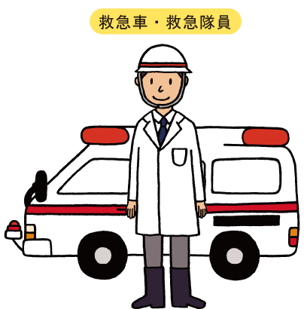


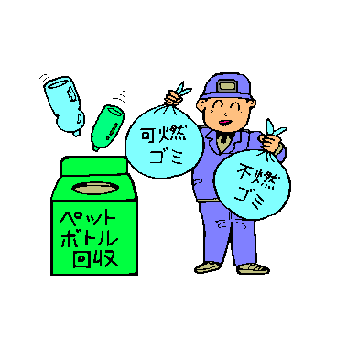
医療
学校
「わたしたちのくらしと税」の6・7ページ
ごみ処理費用
警察
Notes:
このように税金は、私たちが安全で豊かな暮らしができるようにいろいろなところで使われています。【クリック】
火災や災害から私たちを守るため、【クリック】
消防士さんや救急士さんが救急活動をしたり、
私たちが安心した生活を送れるよう、【クリック】
警察が犯罪の取締りをしたり、【クリック】
私たちが衛生的な生活が送れるよう、
ごみ処理を行ったり、いろいろなところで使われています。【クリック】
事故や急病の時は救急車を利用しますが、けがや病気になった時にお医者さんにかかる医療費にも税金が使われています。
日本では救急車を利用する場合、無料ですが、このような国は世界的に見るとごく少数です。
外国では有料の国が多く、例えば、アメリカのニューヨークでは、１回利用すると、約45,000円（約300ドル）の費用がかかります。タクシーのように走行距離や利用時間に応じてプラス料金がかかる地域もあります。
でも、一番皆さんの身近なところで税金が使われている所といえば、やっぱり「学校」ですよね。【クリック】
みなさんが通っているこの小学校の名前は？○○市立（町村立）○○小学校 と言います。 ○○市（町村）が建てたということですね。【クリック】

Slide 15
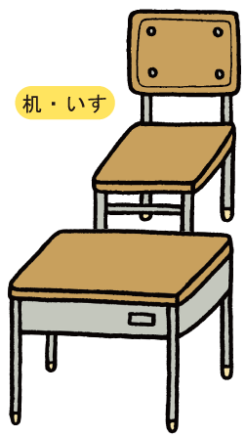
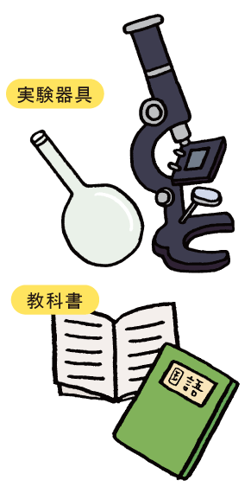
小学生１人当たり１年間でどれくらい税金が使われているかな？
問題
教育費
① 約 ２４万円
② 約 ４８万円
正解は、３番の約９７万円です。
１か月あたり、約８万になります。
③ 約 ９７万円
Notes:
【クリック】みなさんが学校で勉強するためには、校舎だけではなく、椅子や教科書、実験道具、ボールやマット、ほかにも電気代・水道代などが必要です。
それらを教育費といいますが、これも税金で賄われています。
では、ここでまたクイズです。【クリック】
小学生ひとりあたり、１年間でどのくらいの税金が使われているでしょうか？
【クリック】１番 2４万円 ２番 ４８万円 ３番 9７万円
（少し間をあけて）
【クリック】正解は、３番の9７万円です。
小学生１人当たり１年間で、およそ9７万円の教育費が税金で賄われています。
9７万円、少し金額が大きくてよく分かりませんね。
これは１年間で9７万円なので、月々にしてみましょう。月にしてみるとおよそ８万円になります。
つまり、みなさん一人一人に、月８万円の税金が使われているということですね。
もし、この世界が税金の全くない世界ならば、月に８万円を持ってこないと、この小学校では勉強することができないということです。
みなさんが勉強するためにたくさんのお金が使われているのですね。【クリック】

Slide 16








教育費
教育費 （令和２年度）
ゼイキン博士のまめ知識
12年間で1240万5千円！
みんなが勉強する
ために、たくさんの
お金が使われて
いるんだよ
国や地方が負担する年間教育費（令和２年度）
（公立学校１人あたり）
小学生
約97万5千円
中学生
約112万2千円
高校生（全日制）
約106万3千円
「わたしたちのくらしと税」の９ページ
Notes:
【クリック】では、今、みなさんが持っている
「わたしたちのくらしと税」の9ページを見てください。
※ ①紙面版を配布している場合 ⇒ ９ページを見てもらう。
②配布していない場合 ⇒１人１台端末（タブレット）より、
【検索】大阪国税局租税教育 ⇒ 小学生用租税教育教材
「わたしたちのくらしと税」をダウンロードしてもらう。
③いずれも使用しない場合 ⇒ このタイミングや授業終了後でも構わないので
副教材の活用を紹介してください。
ちなみに、みなさんが小学校に入学してから高校を卒業するまでに、一体いくらぐらいの教育費（税金）が必要になるでしょうか？
計算してみると、【クリック】12年間で約1240万5千円となります。
つまり、小学校に入学してから高校を卒業するまでに１千万円以上の教育費がかかって、それが税金で賄われているということですね。
１人1千万円として、今日、この教室には〇人いるから、
１千万×〇人で、みなさんが高校を卒業するまでに
●億●千万円の税金が必要となります。【クリック】

Slide 17
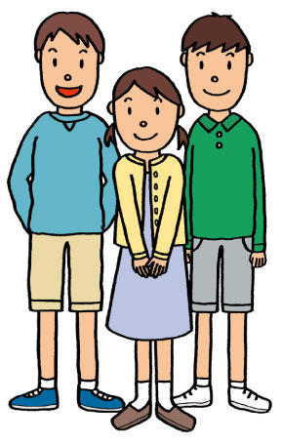
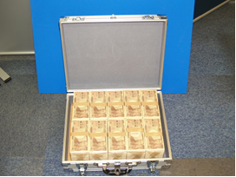
1億円ってどれくらい？
１億円は約1メートル！
1000万円は
約10センチ
Notes:
【クリック】【クリック】
ここに1億円用意してきました。（１億円レプリカ使用可能なら実際に見てもらう。）
100万円のお札の束の厚さは約1センチです。
なので、1,000万円のお札の束の厚さはおよそ10cmです。
ですから、１億円で約１ｍの高さになります。
【クリック】

Slide 18
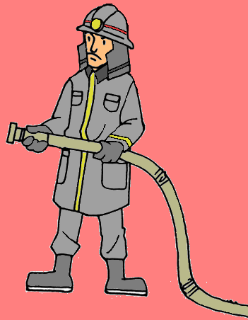
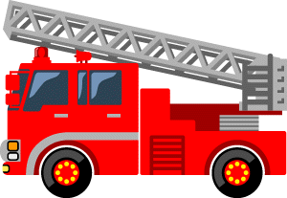

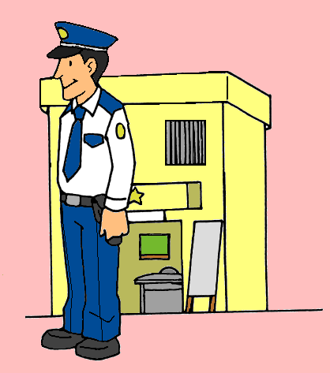

消防車
救急車
税金なんて、
ないほうがいい？
医療
税金が
あるほうがいい？
学校
パトカー
ごみ処理費用
Notes:
では、最後の質問です。【クリック】
税金がいろんなところに使われているということをを勉強してきましたが、やっぱり
税金が【クリック】ない方がいいなと思う人。 手をあげてください
税金が【クリック】ある方がいいなと思う人。 手をあげてください
ありがとうございました。【クリック】

Slide 19

税金はみんなから集める会 費
Notes:
税金は、人々が助け合って、よりよい暮らしができるようにするために必要なものです。
【クリック】
税金は、皆さんから集めて皆さんのために使う会費のようなものだということを覚えておいてください。
【クリック】

Slide 20


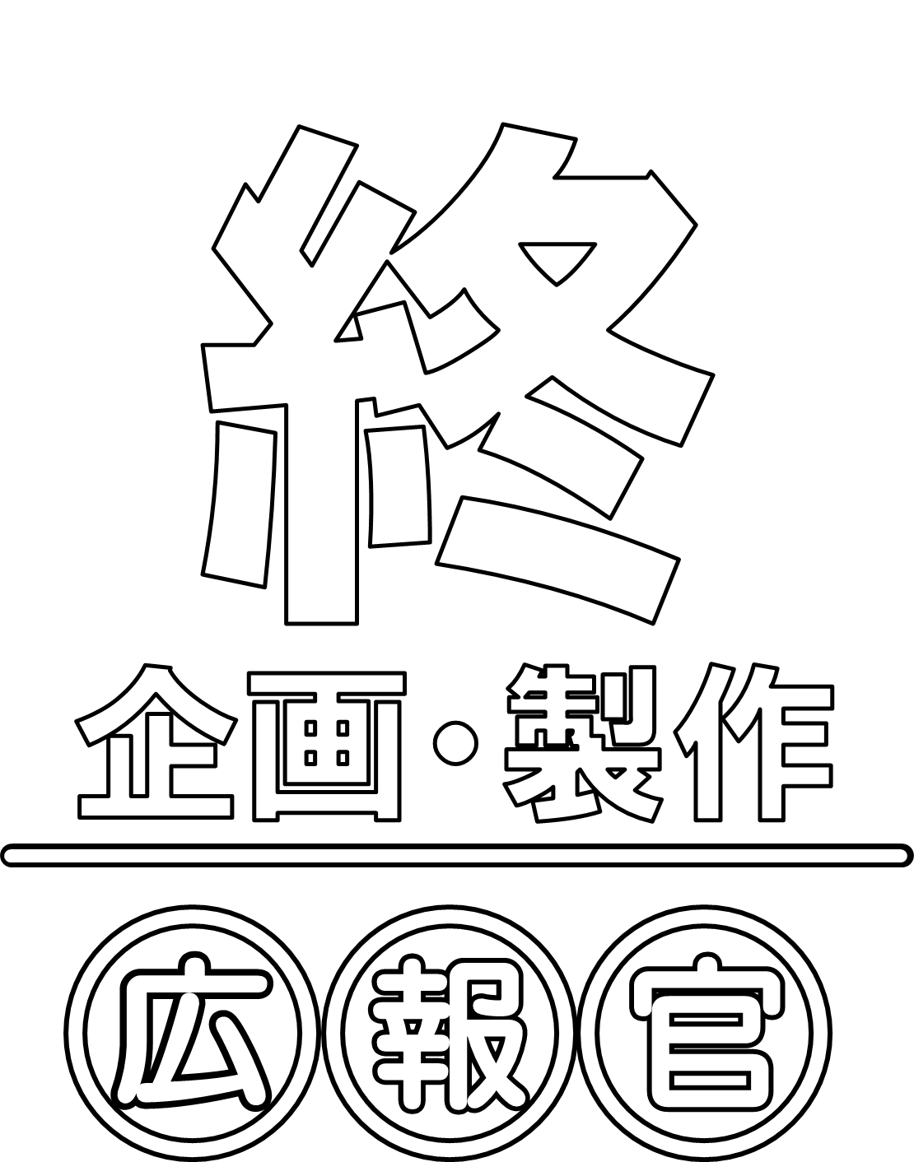
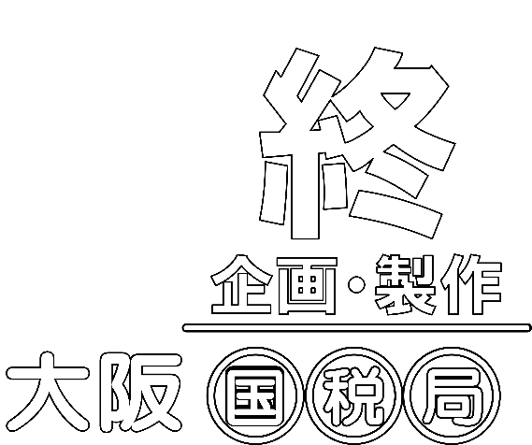
わたしたちの
くらしと税
わたしたちの
くらしと税
わたしたちの
くらしと税
学校や学校にある備品は大切 に使ってね！
※ この資料は、財務省ＨＰ内資料を参考とし、表現などは簡易にしています。
改正等によって今後内容に変更がある場合もあります。
ダミー
Notes:
【クリック】また、今日の授業でも説明しましたが、学校や学校の備品などは税金で買った、みんなのものです。教科書の裏を見てください。
「この教科書はこれからの日本を担う皆さんへの期待を込め、税金によって無償で支給されています。」
と書いてあると思います。
教科書を始め、学校のものは大切に使ってください。
みなさんが持っている「わたしたちのくらしと税」は、街の中にある税金で建てられた公共施設についてや、税金の使いみちについて、学べる内容となっています。
今日の授業や、「わたしたちのくらしと税」で学んだみなさんは、もう、立派な税金博士です。これからも、街の中の公共施設を探したり、ニュースや新聞をみたりして、税金がどう使われているかなど、興味や関心をもってください。
※ ①紙面版を配布している場合 ⇒ 見てもらう。
②配布していない場合 ⇒１人１台端末（タブレット）より、
【検索】大阪国税局租税教育 ⇒ 小学生用租税教育教材
「わたしたちのくらしと税」をダウンロードしてもらう。
③いずれも使用しない場合 ⇒ このタイミングや授業終了後でも構わないので
副教材の活用を紹介してください。
それでは、これで終わります。勉強に運動に頑張ってください。ありがとうございました。

Slide 21
現在ドイツで実際にある税金は？
問題
飼っている犬の頭数によって、課税されます。町の清掃費用などに使われますが、犬税があることで安易に犬を飼う人が減り、しっかりと飼育されるようになりました。
日本でも昭和57年まで
ありました。
①
ぎゅうばぜい
牛馬税
せいそうひよう
あんい
②
いぬぜい
犬 税
ねこぜい
猫 税
③
Notes:
現在ドイツで実際ある税金はどれでしょうか？
①牛馬（ぎゅうば）税 ②犬税 ③猫税
正解は、②番の犬税です。
飼っている犬の頭数で課税されます。
１頭目は120ユーロ（約20,000円）で２頭目からは180ユーロ（約30,000円）です。
町の清掃費用などに使われますが、犬税があることで安易に犬を飼う人が減り、しっかりと犬が飼育されるようになりました。
日本の市町村でも昭和57年までありました。

Slide 22
税金がかかるものはどれでしょうか？
問題
ノーベル賞の賞金や宝くじの当選金
は、法律の規定により税金がかから
ないようになっています。
なお、クイズ番組などの
賞金には、「所得税」と
いう税金がかかり
ます。
①
ノーベル賞の賞金
ほうりつ
きてい
②
宝くじの当選金
③
クイズの懸賞金
Notes:
次の中で税金がかかるものはどれでしょうか？
①ノーベル賞の賞金 ②宝くじの当選金 ③クイズの懸賞金
正解は、③番のクイズの懸賞金です。
懸賞金の額にもよりますが、前に説明した所得税と言う税金がかかります。
もし、皆さんにクイズの懸賞金があたったら、所得税を納めなければならないかもしれません。
【参考】
ノーベル賞の賞金・・・ノーベル基金から交付される金品は所得税法第９条
の規定により非課税所得
宝くじの当選金・・・当せん金付証票法により課税されない
クイズの懸賞金・・・一時所得

Slide 23
所得税や住民税は、何歳から納めるようになるのでしょうか？
所得税や住民税は、何歳から納めるように
なるでしょうか？
問題
① 18 歳
子どもであっても、収入がある人、
たとえば、芸能界の子役などは、
所得税や住民税という税金を納めて
います。
② 20 歳
③ 年齢は関係ない
Notes:
23
23
23
23
所得税や住民税は、何歳から納めるようになるのでしょうか？
①18歳 ②20歳 ③年齢は関係ない
正解は、③年齢は関係ありません。
芸能人などのように子どもであっても収入があれば税金を納めています。

